Slide 2



Ôn và khởi động
Notes:
Bài giảng thiết kế bởi: Hương Thảo - tranthao121006@gmail.com

Slide 3




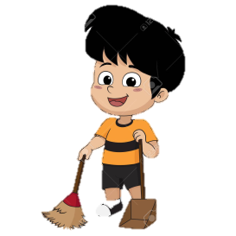

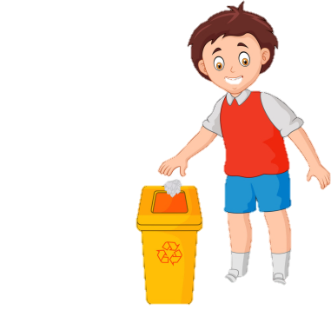





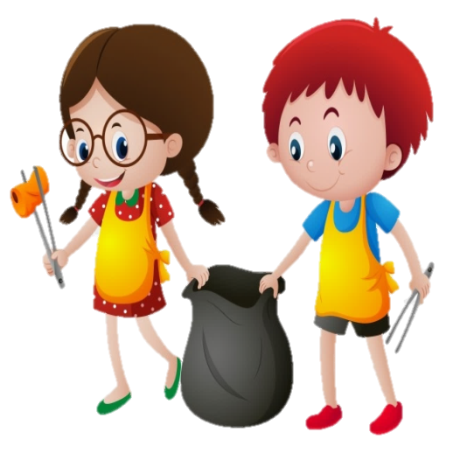







1
3
4
2

Slide 4

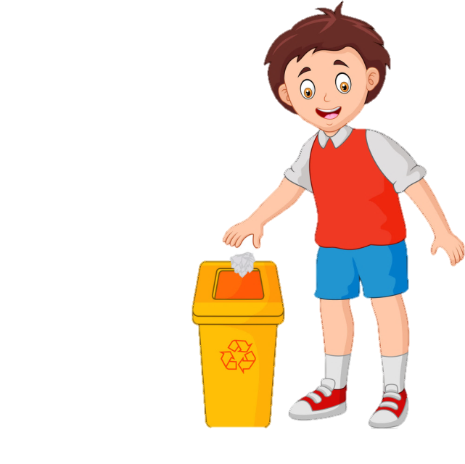
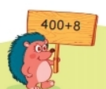


Chọn đáp án đúng?
A. 407
B. 408
C. 406
D. 409
Trở về

Slide 5
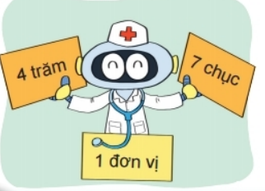
Viết số, biết số đó bao gồm?
A. 741
B. 417
C.147
D. 471
Trở về

Slide 6
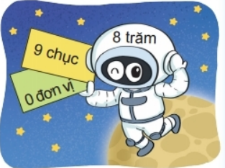
Viết số, biết số đó bao gồm?
A. 890
B. 908
C. 980
D. 809
Trở về

Slide 7
608 = 600 + ?
A. 6
B. 0
C. 8
D. 7
Trở về
Notes:
Bài giảng thiết kế bởi: Hương Thảo - tranthao121004@gmail.com

Slide 8
CHỦ ĐỀ 10
Các số trong phạm vi 1000
BÀI 53: So sánh các số có 3 chữ số

Slide 9
TIẾT 1

Slide 11

a)
237 > 233
233 < 237
237
>
233
b)
328 < 338
338 > 328
328
<
338

Slide 12
c)
213 > 134
134 < 213
213
>
134
Quy tắc so sánh:
Đầu tiên so sánh số trăm: Số nào có số trăm lớn hơn thì số đó lớn hơn.
Cùng số trăm, so sánh số chục: Số nào có số chục lớn hơn thì lớn hơn.
Cùng số trăm, cùng số chục: Số nào có số đơn vị lớn hơn thì lớn hơn.

Slide 14
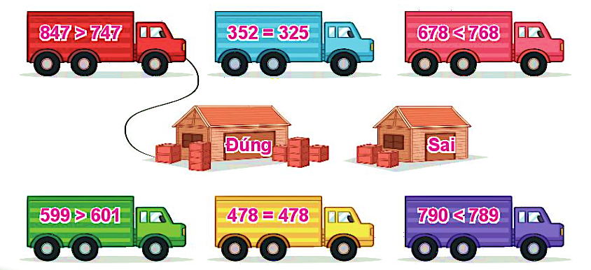
1
Đ/ S?

Slide 15
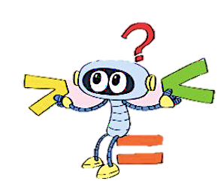
2
> , < , = ?
?
<
215 218
?
>
587 507
?
>
392 239
?
=
258 258
?
<
776 777
?
>
858 585

Slide 16
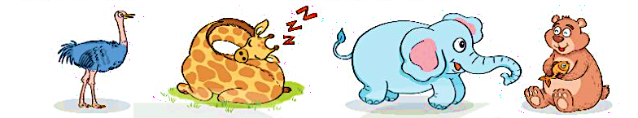
3
Cho biết số đo chiều cao của 4 con vật:
213 cm
579 cm
396 cm
274 cm
a) - Con vật cao nhất là:
- Con vật thấp nhất là:
Hươu cao cổ
Đà điểu
b) Tên các con vật theo thứ tự từ thấp nhất đến cao nhất là:
Đà điểu, gấu nâu, voi, hươu cao cổ.

Slide 17
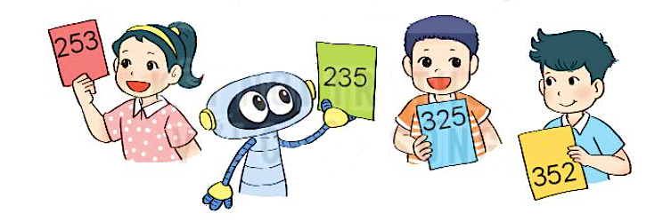
4
Từ ba tấm thẻ ghi các số 2, 3 và 5, mỗi bạn đã tạo ra một số có ba chữ số rồi viết ra giấy:
Trong bốn số trên:
Số lớn nhất là:
Số bé nhất là:
b) Hãy tạo một số lớn hơn bốn số trên.
352
235
523,
532

Slide 18

Củng cố bài học
Hương Thảo: tranthao121004@gmail.com

